Slide 1
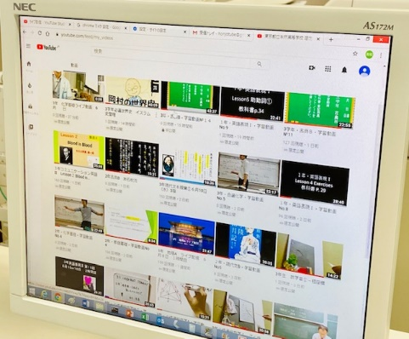
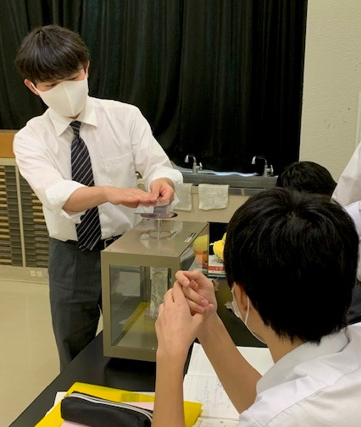
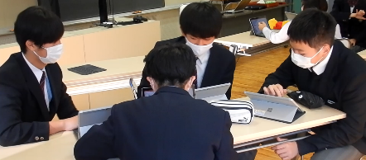
令和4年度入学生から、
生徒一人１台端末を活用した新たな学びが始まります！！
大切なお知らせ
都立学校では、全校に無線ＬＡＮを整備し、教育活動のあらゆる場面において、
生徒所有の一人１台端末を活用することにより、一人ひとりの力を最大限に伸ばしていきます。
デジタルを活用した教育
生徒の学びを変革し、主体的・対話的に学ぶ新しい教育を提供していきます。 また、いつでもどこでも学習ができる、学びを止めない環境を提供します。
＜ 端末を活用した学習等の実践例 ＞
オンライン学習を 活用した対面授業の充実
オンラインでの 外部講師による授業
クラウドを活用した
意見交換・発表

Slide 2
高校段階の学習にふさわしい端末整備の考え方
・ 進路実現に向けた資格取得など、学校内外で自在に活用できる端末
・ 授業における学びやすさ・教えやすさの点から学校単位で同一の仕様の端末
端末の導入について
・ 令和４年度入学生の皆さんには、原則全員購入していただきます。
・ 端末は自宅においても自由に活用いただくことが可能です。
卒業後もそのまま活用可能です。
・ 自宅でのWi‐Fiなどの安定した通信環境の確保をお願いします。
今後の予定
端末購入の仕組みや購入費用の保護者支援策については、情報教育ポータルサイトや都立高等学校等合同説明会等で秋以降お知らせします。

